Slide 1
“সবাইকে স্বাগতম’’

Slide 2
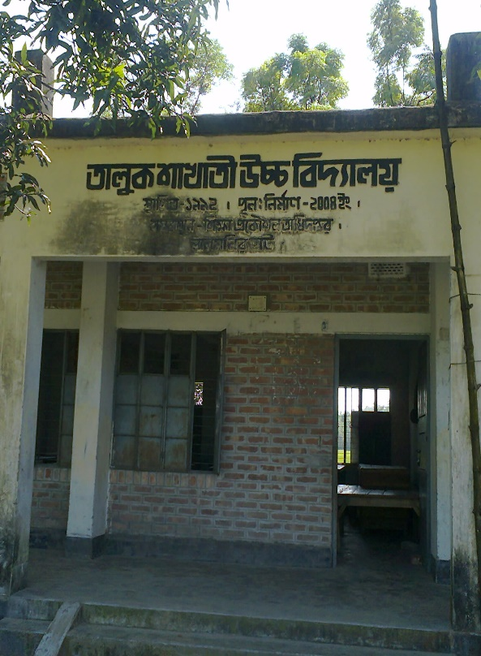
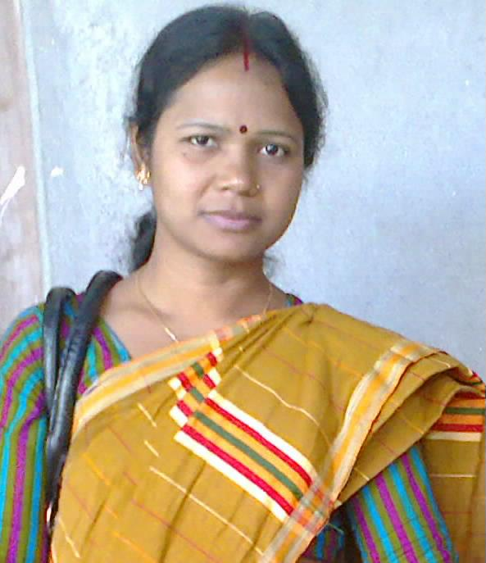
পরিচিতি
পাঠ পরিচিতি
অধ্যায়ঃ১৫
পাঠ পরিচ্ছেদঃ ৩
সময়ঃ ৫০মিনিট
গীতা রানী রায়
তালুক শাখাতী উচ্চ বিদ্যালয়
কালীগঞ্জ,লালমনিরহাট

Slide 3
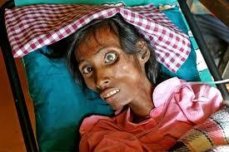
‘অসুস্থ্য মানুষের ’
এটি কিসের ছবি ?
কয়েকটি ঘাতক রোগের নাম বল।
ক্যান্সার, ডায়বেটিস, এইডস ইত্যাদি।
কোন রোগের প্রতিষেধক টিকা আবিস্কার হয়নি ?
“এইডস”

Slide 4
আজকের পাঠের বিষয়
এইডস

Slide 5
শিখনফল
এই পাঠ শেষে শিক্ষার্থীরা...
এইচআইভি ও এইডস কী তা বলতে পারবে ।
এইচআইভি ও এইডসের কারণ ও লক্ষন ব্যাখ্যা করতে পারবে ।
এইডসের প্রতিরোধ কার্যক্রম ব্যাখ্যা করতে বাংলাদেশে পারবে।

Slide 6
ভিডিও দেখ
ভিডিও
ভিডিও টিতে কী সম্বন্ধে বলা হয়েছে ?
Notes:
পাঠ শিরোনাম বের করার জন্য ছোট ছোট প্রশ্ন করা যেতে পারে । ১।ভিডিওতে কোন রোগের কথা বলা হয়েছে ?

Slide 7
এইডস কি?
এইডস (HIV/AIDS) (ইংরেজি: AIDS পূর্ণ রূপ: Acquired Immuno Deficiency Syndrome) হচ্ছে এইচ.আই.ভি. (HIV) human immunodeficiency virus)নামক ভাইরাসের কারণে সৃষ্ট একটি ব্যাধি, যা মানুষের শরীরের রোগ-প্রতিরোধের ক্ষমতা হ্রাস করে দেয়।

Slide 8
উত্তরের জন্য বর্ণের উপর মাউস দিয়ে ক্লিক করুন----
AIDS এবং HIV এর পুর্নাঙ্গ ইংরাজি রুপ
A
Acquired
H
human
Immuno
I
I
immunodeficiency
Deficiency
D
V
virus
Syndrome
S
Notes:
এখানে ট্রিগারের কাজ করা হয়েছে ।

Slide 9
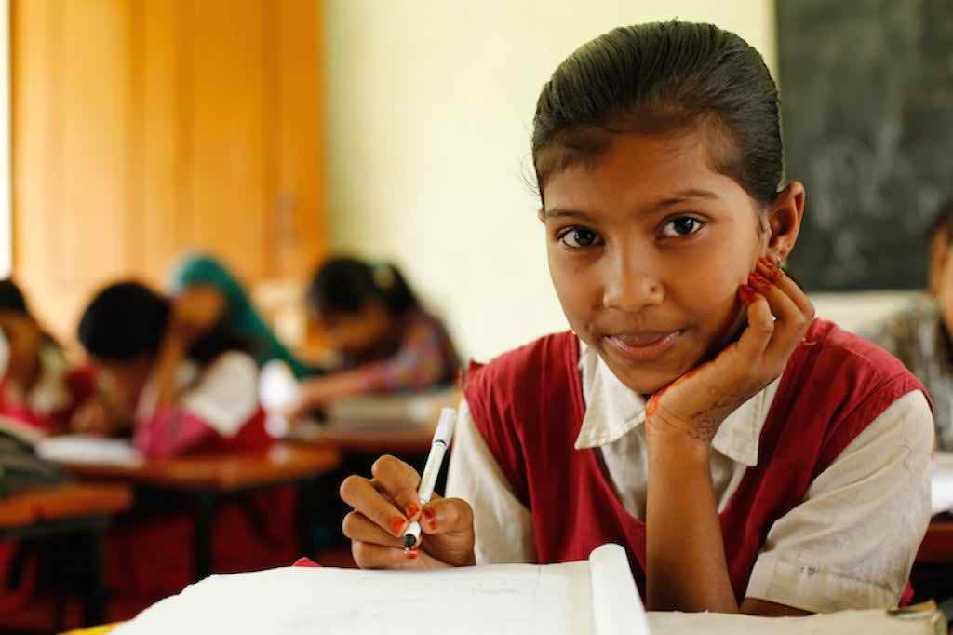
একক কাজ
সময় : ৩ মি:
(AIDS) এইডস কী ?

Slide 10
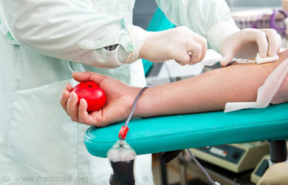
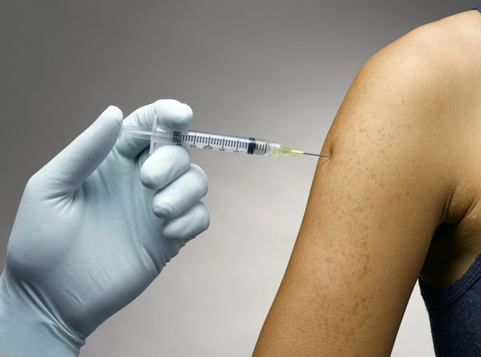
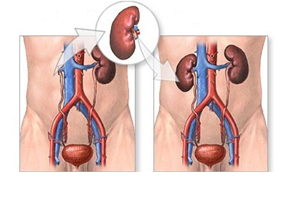
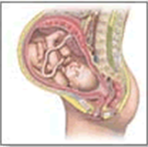
এইচআইভি যেভাবে মানবদেহে সংক্রমিত হয়
ব্যবহৃত সুচ বা সিরিন অন্য কোন ব্যক্তি ব্যবহার করলে।
এইডস আক্রান্ত রোগীর রক্ত সুস্থ্য ব্যক্তির দেহে পরিসঞ্চালন করলে।
অনিরাপদ দৈহিক মিলনের ফলে
আক্রান্ত ব্যক্তির কোন অঙ্গ অন্য কোন সুস্থ্য ব্যক্তির দেহে প্রতিস্থাপন করলে
এইডস তে আক্রান্ত গর্ভবতী মায়ের শিশুরও এইডস এ আক্রান্ত

Slide 11
অনিরাপদ দৈহিক মিলনের ফলে এইডস হয়।
এইচ.আই.ভি. তে আক্রান্ত ব্যক্তির রক্ত গ্রহণ করলে।
এইচ.আই.ভি. তে আক্রান্ত গর্ভবতী মায়ের শিশুরও এইডস হয়।
আক্রান্ত ব্যক্তির কোন অঙ্গ অন্য কোন সুস্থ্য ব্যক্তির দেহে প্রতিস্থাপন করলে।
ভাইরাস যুক্ত সিরিঞ্জ ব্যবহার করলে।
এইডস এর কারণ

Slide 12
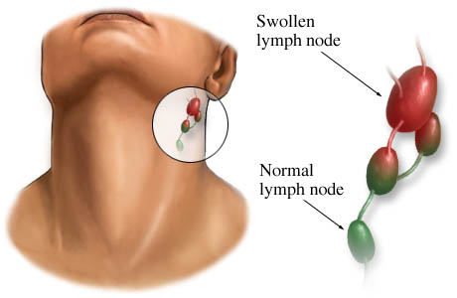
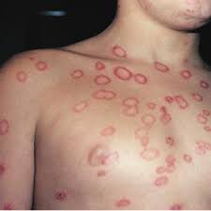
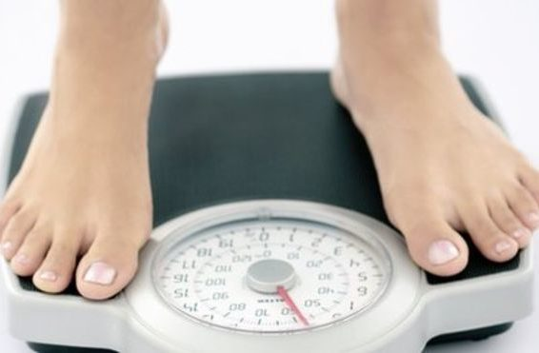
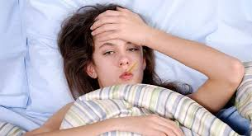
লসিকা গ্রন্থি ফুলে যাওয়া
সারা গায়ে চুলকানী বা ফোস্কা
শরীরের ওজন দ্রুত হ্রাস পাওয়া ।
দুই মাসের অধিক সময় জ্বর থাকা ।

Slide 13
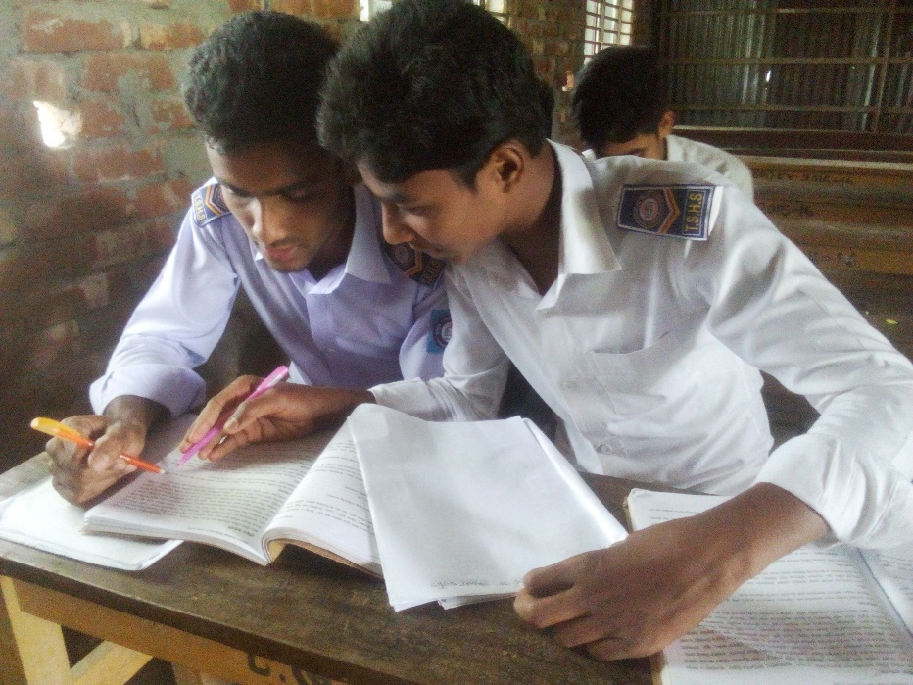
জোড়ায় কাজ
সময় : ৫ মি:
এইডস সংক্রামনের তিনটি কারন লিখ?
Notes:
পোষ্টার তৈরি করতে যা যা লাগবে-
উপকরণ : পোষ্টার পেপার,সাইনপেন । কার্যপদ্ধতি :শিক্ষক মহোদয় পুর্ব থেকে এইচআইভি/ এইডস সম্পর্কে পাঠ্য পুস্তক , ইন্টারনেট থেকে এ সমন্ধে বিস্তারিত দেখে আসতে বলবেন শিক্ষার্থীরা প্রয়োজনে শিক্ষকের সাহায্য নিবে । আলোচনা ৪ মিনিট , উপস্থাপন ৩ মিনিট ।

Slide 14
বাংলাদেশে এইডস প্রতিরোধের উপায়
৮। বিদেশযাত্রা ও প্রবাসীদের জন্য বিশেষ সতর্কতামূলক ব্যবস্থা গ্রহণ করা।
৫। কিশোর/কিশোরী এবং অন্যান্য সকল মানুষের মধ্যে সচেতনতা সৃষ্টি করা ।
৭। শরীরে অঙ্গ প্রতিস্থাপনে সতর্কতামুলক পদক্ষেপ গ্রহণ করা।
১।ধর্মীয় অনুশাসন অনুসরণ করা এবং স্বভাব ও আচরণে সমাজ নির্ধারিত আর্দশ মেনে চলা।
৯। যুবসমাজকে এইডস প্রতিরোধে গণসচেতনতা কার্যক্রমে সম্পৃক্ত করা ।
৬। নাক,কান ছিদ্র এবং ছেলেদের ত্বকছেদ করার সময় জীবাণুমুক্ত সুচ,কাঁচি ব্যবহার করা ।
২। একমাত্র জীবন সঙ্গীর প্রতি বিশ্বস্ত থাকা/যৌন সম্পর্কে একজন যৌনসঙ্গী থাকা।
৩। রক্তে HIV পরীক্ষা করে রক্ত গ্রহন করা।
৪। অন্যের ব্যবহৃত সুচ বা সিরিন্জ, ব্লেড ব্যবহার না করা ।

Slide 15
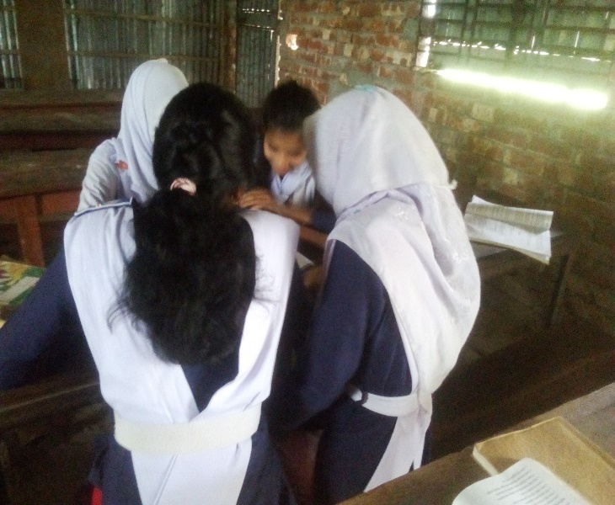
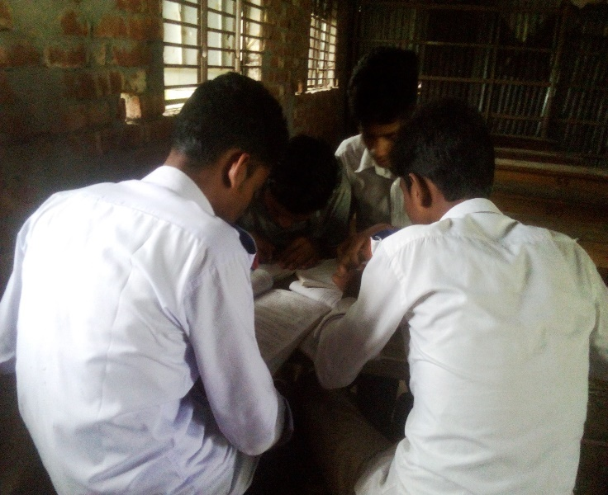
দলীয় কাজ
সময় : ৭ মি:
ব্যক্তি, পরিবার,সামাজিক ও জাতীয় পর্যায়ে এইচআইভি/এইডস এর প্রভাব চিহ্নিত কর।

Slide 16
মূল্যায়ন
সময় : ৩ মিনিট
এইচআইভি কী ?
ক) রোগ
(খ)ব্যাকটেরিয়া
(গ) ভাইরাস
(ঘ)আয়োডিন
উত্তর জানার জন্য মাউস দিয়ে ক্লিক করুন

Slide 17
এইডস এর লক্ষন নিচের কোনগুলো
(ক)শরীরের ওজন দ্রুত হ্রাস পাওয়া ।
(খ) দীর্ঘদিন ধরে শুকনো কাশি ।
(গ) দুই মাসেরঅধিক সময় ধরে শক্ত পায়খানা ।
নিচের কোনটি সঠিক ?
A- ক ও খ
B- ক , খ,গ
C- ক ও গ

Slide 18
বাড়ীর কাজ
বাংলাদেশে এইডস কেন অত্যান্ত ঝুকিপুর্ন তোমার যুক্তি উপস্থাপন কর।

Slide 19
ধন্যবাদ

